Slide 1
高收益債券ETF策略
違約機率與價值投資運用
根據過去15年的回測，高收益債券篩選策略使用債信指標結合
(1) 一年內違約機率、(2) 每單位財務風險下的市場風險溢酬，年化報酬達到17.17%，高於Benchmark 9.09%，Sharpe Ratio為1.23，較Benchmark提升0.32，Maximum Drawdown減少 3.79%，Info. Ratio為0.65
研究員：陳彥翔 2017/11

Slide 2
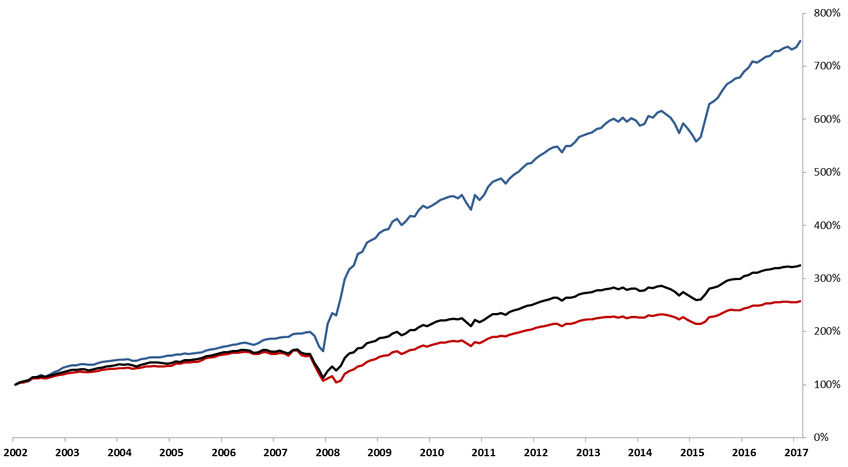
研究動機
過去15年，用研究出的債信指標篩選高收益債券
高評分投組年化報酬為17.17%，高於Benchmark 9.09%
低評分投組年化報酬為3.59%，低於Benchmark 4.49%
債信指標能有效篩選出未來上漲空間大的債券
Strat | Benchmark | OW | UW
年化報酬 | 8.08% | 17.17% | 3.59%
波動度 | 8.89% | 13.94% | 6.26%
最大回落 | -32.65% | -28.85% | -28.35%
最差月報酬 | -11.87% | -14.07% | -10.96%
最佳月報酬 | 12.10% | 34.36% | 7.98%
Sharpe | 0.91 | 1.23 | 0.57
Info |  | 0.65 | -0.72
信評 | B3 | CCC1 | B1
存續期間 | 2.47 | 3.35 | 1.66
篩選後OW投組累積報酬
Benchmark累積報酬
篩選後UW投組累積報酬

Slide 3
研究方法
Spread Per Unit of Financial Risk
綜合財報資訊與OAS，用以衡量公司債價值
定義：每單位財務風險下，市場要求的風險溢酬
衡量公司債價值，類似股票的 P/E Ratio
綜合資產負債表、損益表與市場資訊
跨產業比較公司債價值

Slide 4
研究方法
債信評分指標結合
(1) 一年內違約機率、(2) 總負債/營業現金流
(3) 總負債/ EBITDA、(4) 與同存續期間的美國國債利差
同等的違約風險下篩選出市場價值較便宜的債券
KMV模型
使用股價、市值、股價波動率、公司債務、利息費用、營業現金流計算相似狀況下過去違約的機率
未來一年內違約機率
市場認為的風險溢酬
(信用風險、流動性風險)
Spread
總債務
EBITDA
公司償還債務能力的風險
市場認為的風險溢酬
(信用風險、流動性風險)
Spread
總債務
營業現金流
公司償還債務能力的風險

Slide 5
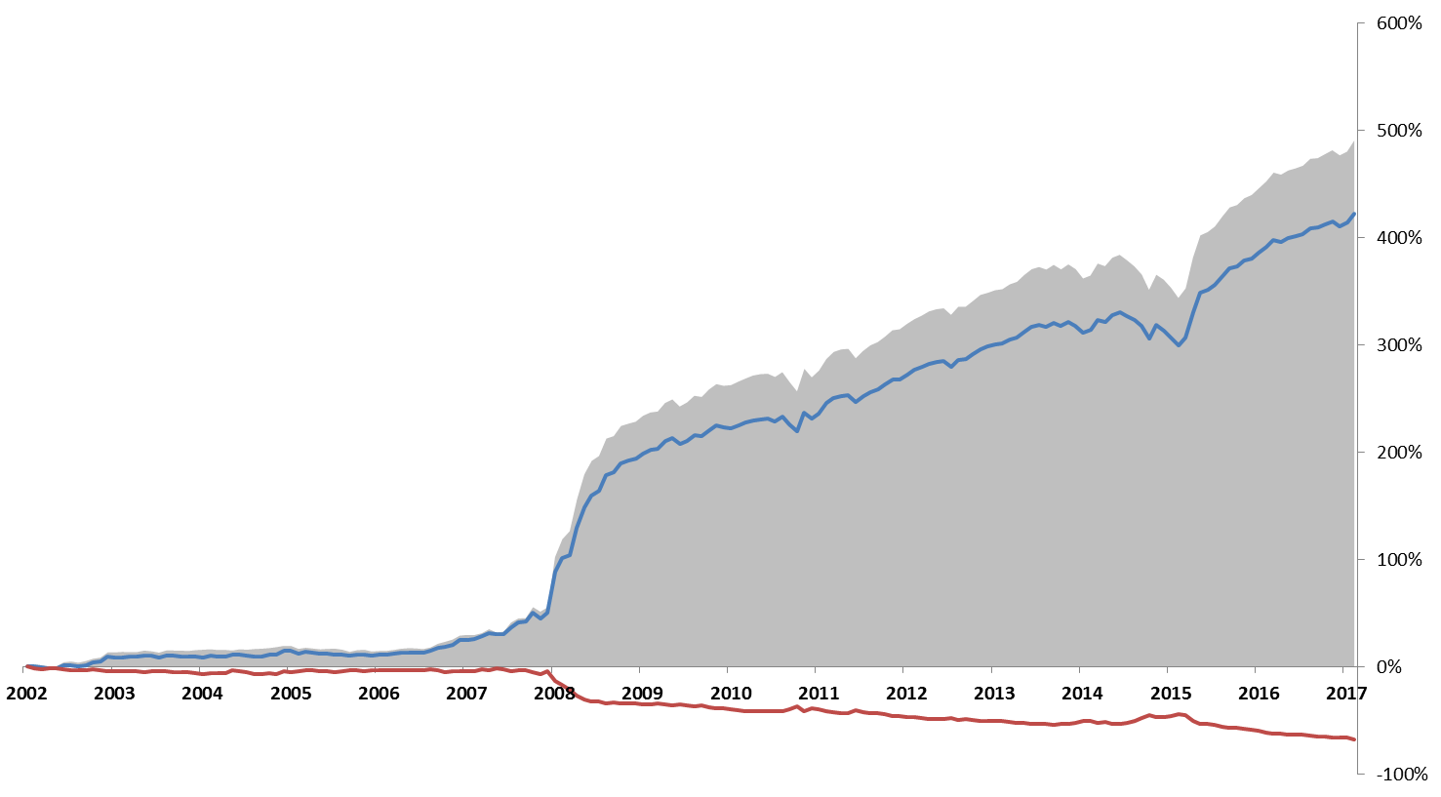
研究動機
過去15年，用研究出的債信指標篩選高收益債券
高評分債券與低評分債券累積報酬差距持續擴大
債信指標能有效篩選出未來上漲空間大的債券
篩選後OW投組
與Benchmark累積報酬差
OW投組與UW投組累積報酬差異
篩選後UW投組累積報酬
與Benchmark累積報酬差

Slide 6
研究動機與方法
研究員：陳彥翔 2017/11

Slide 7
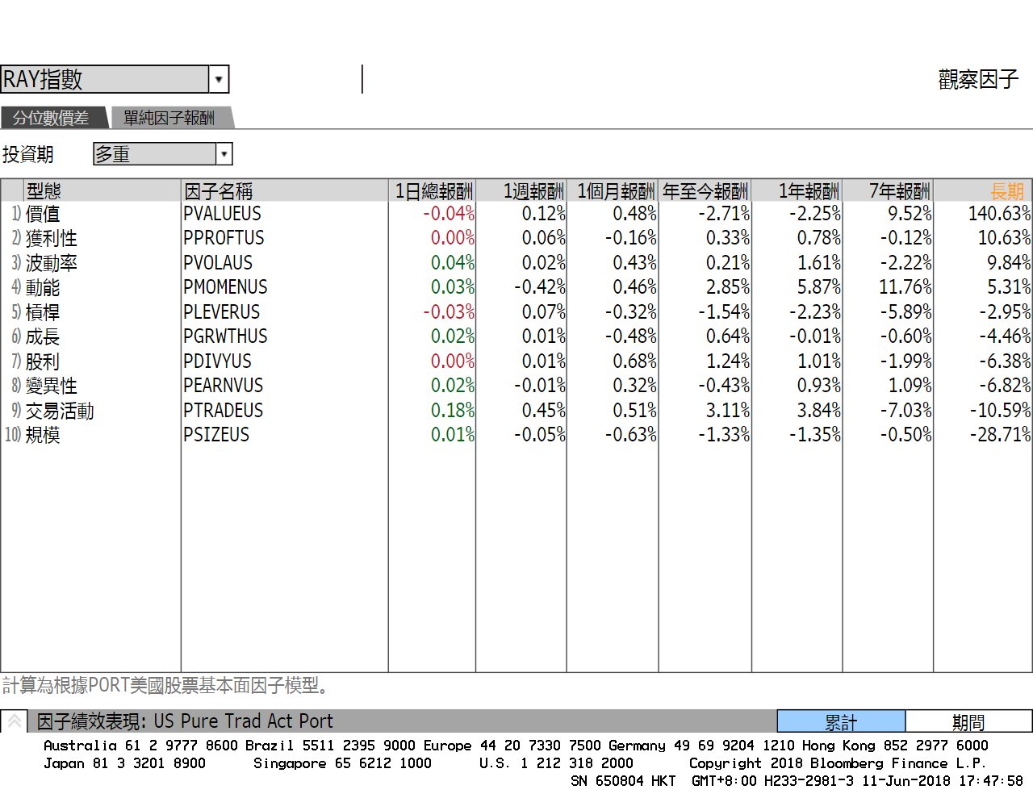
研究動機
美國整體股票市場，過去18年價值股累積報酬為140%
將類似價值投資的概念用以篩選高收益債券產生超額報酬

Slide 8
研究方法
彭博整理出判斷股票價值的財務比率
以主成分分析篩選出顯著性較高的因子
Book to Price
Earnings to Price
Operating Cash Flow to Price
Sales / Enterprise Value
EBITDA / Enterprise Value
Forecast Earnings to Price
EV (Enterprise Value) is given by:
EV=Market Cap + Long-term Debt + max(Short-term Debt–Cash,0)
Forecast Earnings are calculated from Bloomberg earnings consensus estimates data. We focus on the 1-year and 2-year forward earnings because data coverage drops off for longer horizons.

Slide 9
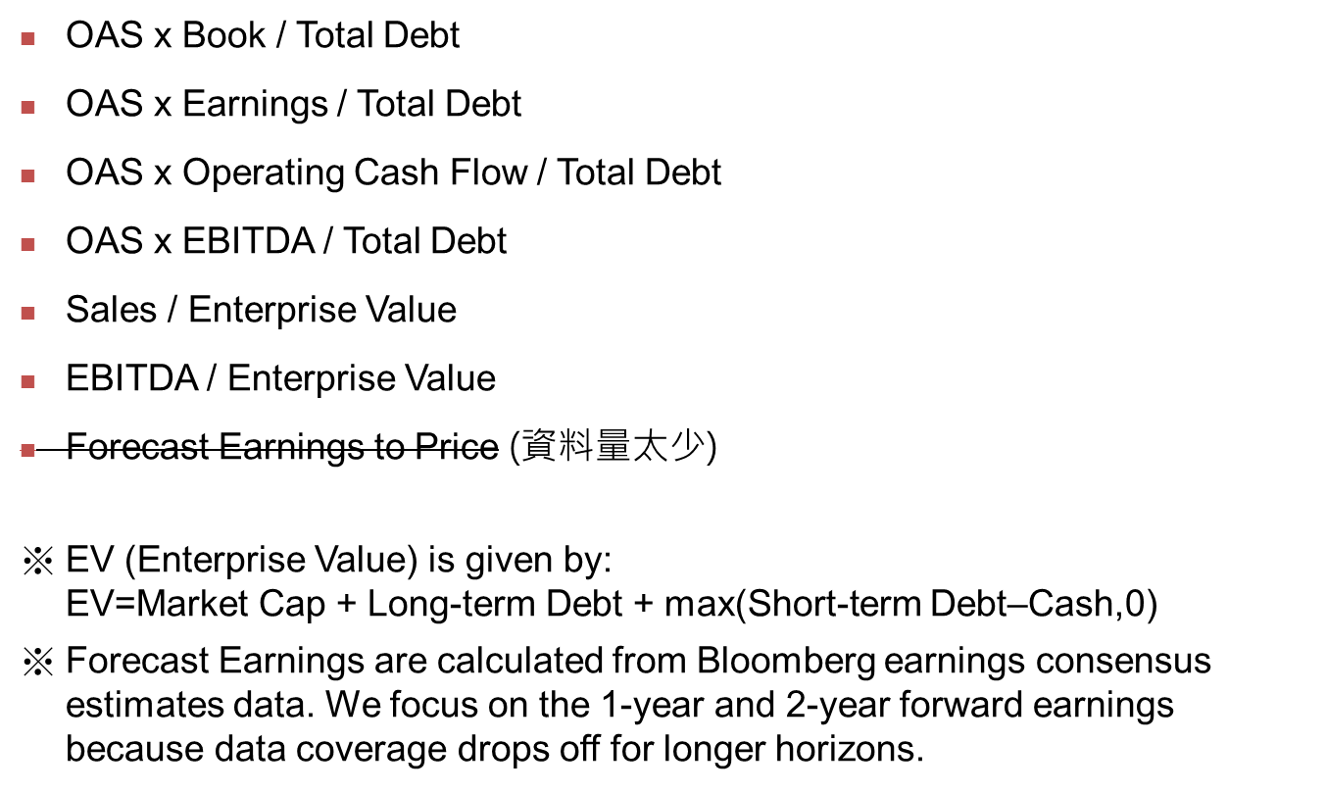
研究方法
調整成適合債券使用的價值比率
以大小區分為五個分位，Q1(最大) -> Q5(最小)

Slide 10
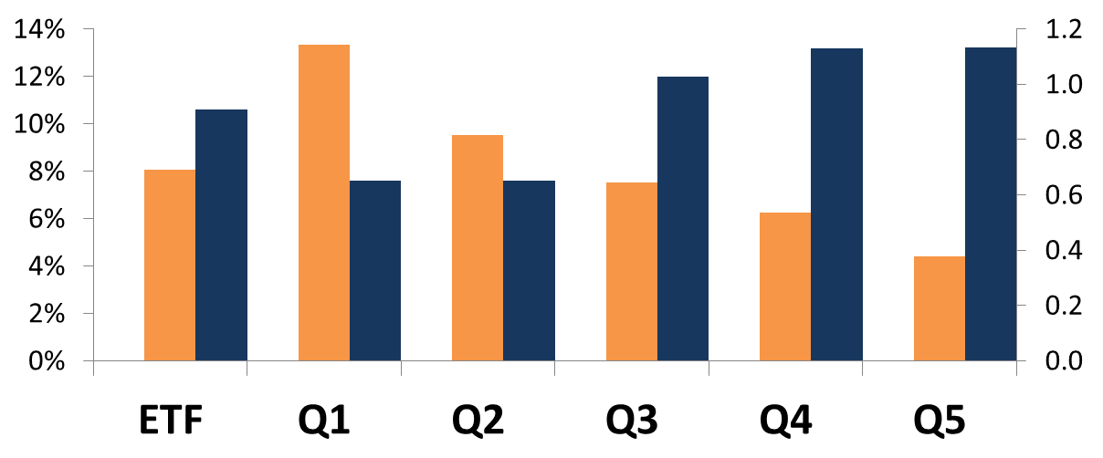
研究方法
Benchmark的報酬與風險分布，以OAS大小分五個分位
OAS大，意即風險大的前二個分位，為超額報酬的主要來源，但波動也大
進一步篩選以維持超額報酬，同時降低波動與控制下檔風險
Benchmark 篩選條件
排除 綜合評等 CC 以下的債券
排除 發行金額小於5億美金的債券
排除 存續期間小於一年及大於五年的債券
年化報酬
Sharpe Ratio
ETF
ETF
OAS 大 OAS 小

Slide 11
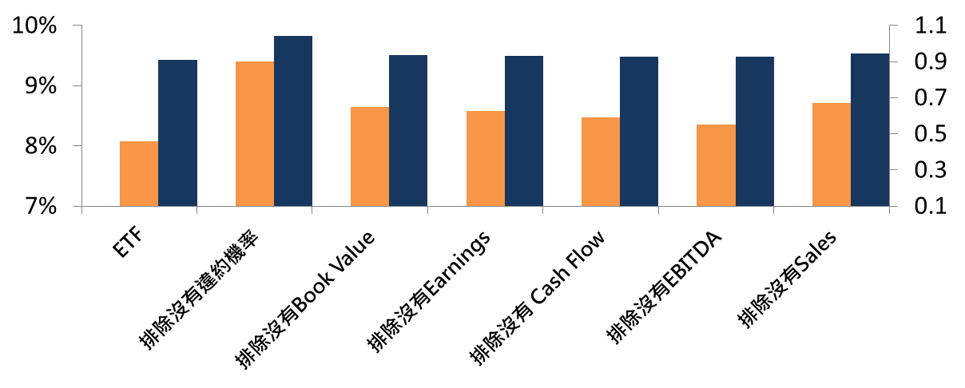
研究方法
沒有財報資料的債券，對報酬與Sharpe Ratio影響不顯著
但沒有違約機率的債券拉低報酬及增加下檔風險
排除沒有違約機率的債券，並以違約機率作為額外因子以控制風險
Q1(違約機率最低) -> Q5(違約機率最高)
年化報酬
Sharpe Ratio
項目 | ETF | 排除沒有違約機率 | 排除沒有Book Value | 排除沒有Earnings | 排除沒有 Cash Flow | 排除沒有EBITDA | 排除沒有Sales
Return | 8.08% | 9.40% | 8.65% | 8.58% | 8.47% | 8.36% | 8.71%
Vol | 8.89% | 9.03% | 9.23% | 9.20% | 9.15% | 9.00% | 9.23%
MDD | -32.65% | -28.88% | -31.98% | -31.83% | -31.83% | -30.70% | -31.83%
Worst mth. | -11.87% | -10.89% | -12.33% | -12.27% | -12.27% | -12.82% | -12.27%
Best mth. | 12.10% | 15.79% | 14.33% | 14.63% | 14.63% | 14.84% | 14.63%
Sharpe | 0.91 | 1.04 | 0.94 | 0.93 | 0.93 | 0.93 | 0.94
Rating | B3 | B2 | B3 | B3 | B3 | B3 | B3
Duration | 2.47 | 2.49 | 2.51 | 2.50 | 2.52 | 2.53 | 2.50

Slide 12
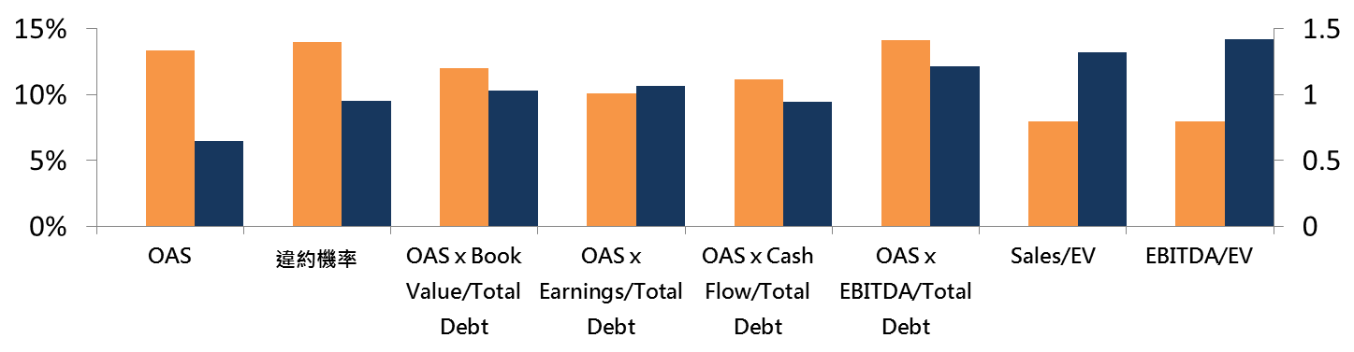
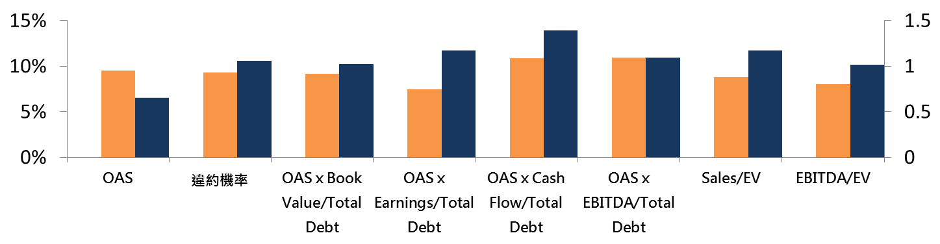
研究方法
相較用OAS分組，用價值因子與違約機率篩選， Sharpe Ratio提升0.4到0.8
採用能提升Sharpe Ratio同時能維持超額報酬的財務比率
因此排除Sales/EV、EBITDA/EV
年化報酬
各因子排序的第一分位 (Q1)
Sharpe Ratio
OAS
OAS
各因子排序的第二分位 (Q2)
OAS
OAS

Slide 13
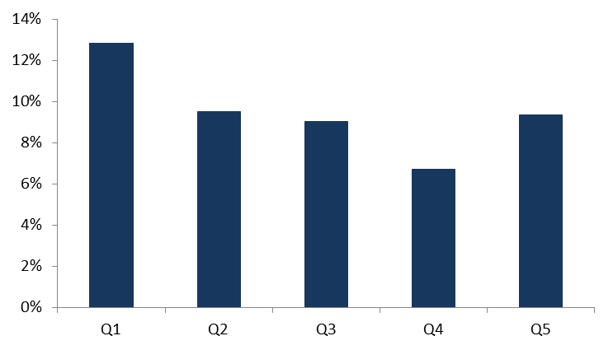
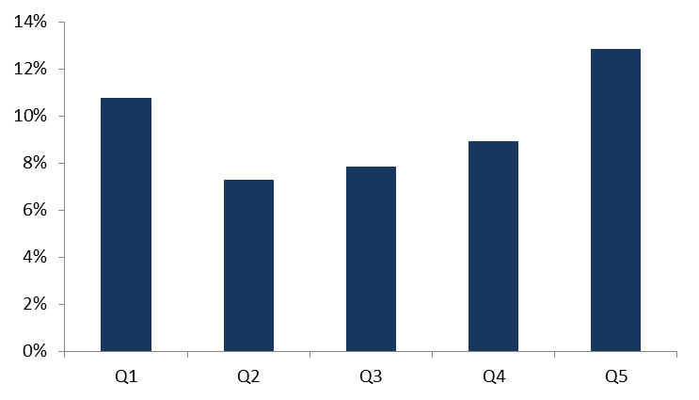
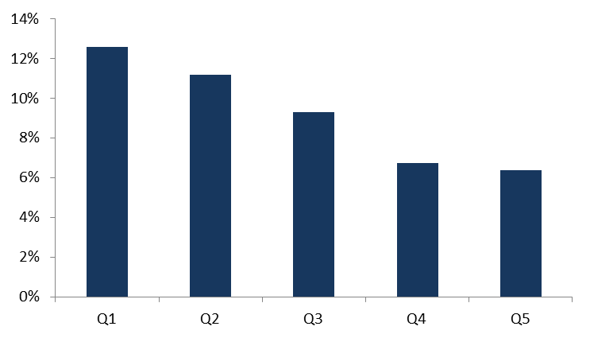
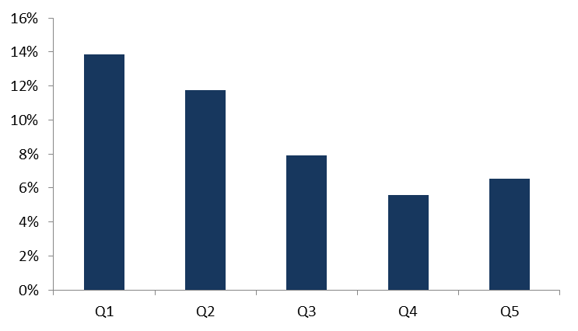
研究方法
目標選取 Q1(表現好)->Q5(表現差)，但各價值比率的篩選分離效果不同
Book Value與Earnings篩選的效果較差
因此採用Cash Flow與EBITDA
OAS x Book Value / Total Debt
OAS x Earnings / Total Debt
OAS x Cash Flow / Total Debt
OAS x EBITDA / Total Debt

Slide 14
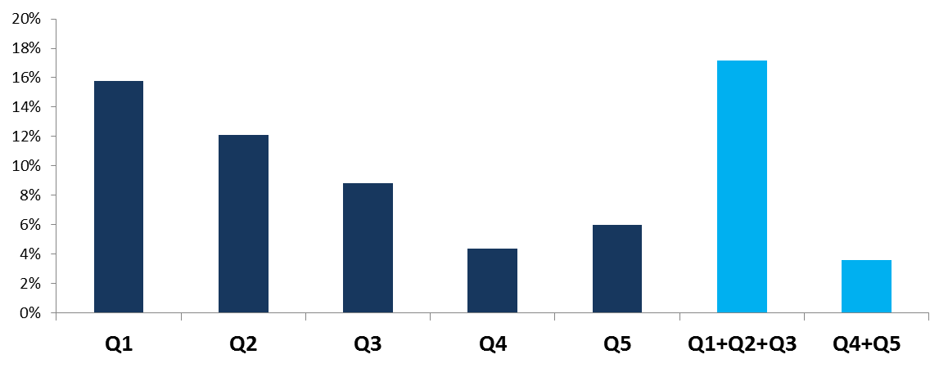
研究方法
債信評分指標
Q1(表現好)->Q5(表現差)，維持不錯的篩選效果
Strat | ETF | Port | Q1 | Q2 | Q3 | Q4 | Q5 | Q1+Q2+Q3 | Q4+Q5
Return | 8.08% | 9.40% | 15.76% | 12.08% | 8.81% | 4.38% | 5.98% | 17.17% | 3.59%
Vol | 8.89% | 9.03% | 15.07% | 9.37% | 8.13% | 8.73% | 9.79% | 13.94% | 6.26%
MDD | -32.65% | -28.88% | -23.87% | -18.07% | -26.11% | -43.62% | -35.94% | -28.85% | -28.35%
Worst mth. | -11.87% | -10.89% | -19.09% | -10.48% | -15.36% | -14.30% | -15.80% | -14.07% | -10.96%
Best mth. | 12.10% | 15.79% | 44.10% | 19.20% | 12.28% | 8.06% | 12.33% | 34.36% | 7.98%
Sharpe | 0.91 | 1.04 | 1.05 | 1.29 | 1.08 | 0.50 | 0.61 | 1.23 | 0.57
Info Ratio | - | 0.15 | 0.51 | 0.43 | 0.09 | -0.42 | -0.21 | 0.65 | -0.72
Rating | B3 | B2 | B3 | B2 | B2 | B2 | B2 | CCC1 | B1
Duration | 2.47 | 2.49 | 2.58 | 2.52 | 2.46 | 2.51 | 2.44 | 3.35 | 1.66
年化報酬

Slide 15
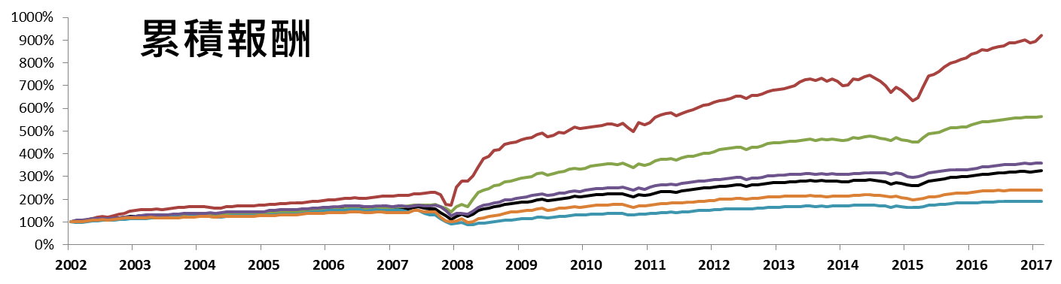
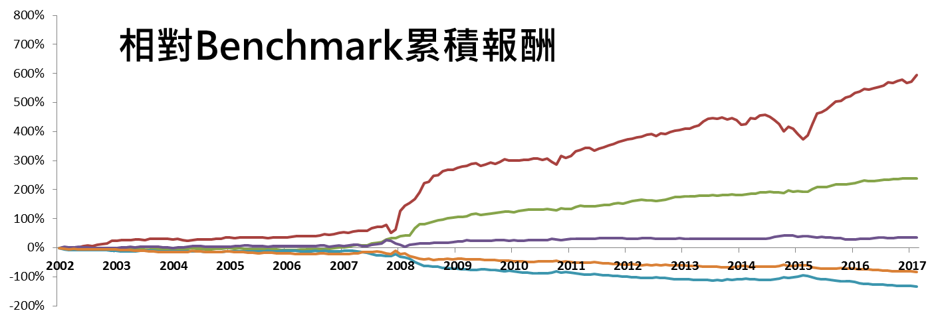
研究方法
債信評分指標
Q1
Q2
Q3
Benchmark
Q4
Q5
Q1
Q2
Q3
Q4
Q5

